Slide 1
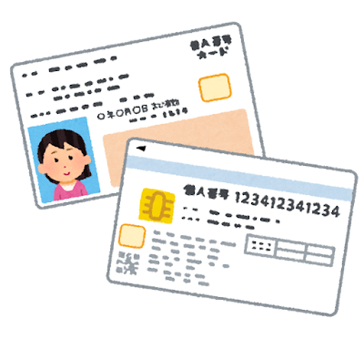
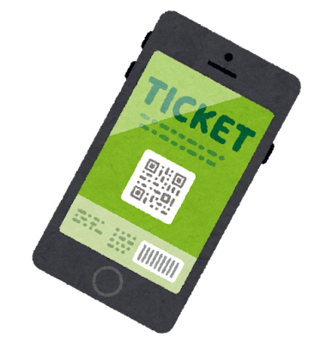
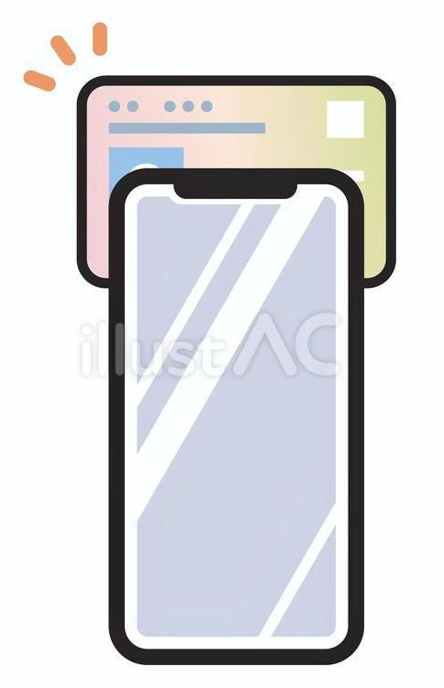
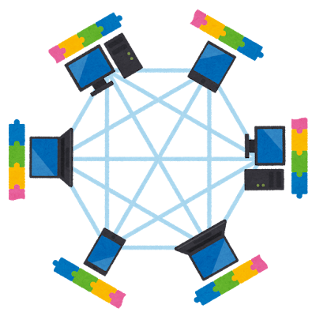
マイナンバー連携の方法
マイナンバーカードを用意
アカウントとマイナンバーが連携
チケットのQRコード表示
利用者証明用電子証明書（基本４情報の記載なし）を用いて、利用者本人であることのみを証明する仕組み
＝本人であることの認証手段として利用
連携時と同じようにマイナンバーカードをスキャンすることで、ブロックチェーン上で記録されているチケット所有者がチケットを利用することを保証
スマートフォンのNFC機能を使って、マイナンバーカードの中に入っているICチップの情報を読み取る
ブロックチェーンで追跡されているチケット所有者の情報と、チケット表示者の情報が一致しなければ、チケットを表示できない
＝本人以外の入場が不可能
カードを端末にスキャン
チケットの不正取引を抑制

